Slide 1


Information zur
Einführungsphase am G.C.Lichtenberg-Oberstufengymnasium

Slide 2

Arbeit im Schulverbund
Mit den Integrierten Gesamtschulen der Region existiert eine enge fachliche und organisatorische Zusammenarbeit, um den Übergang für die Schüler*innen vorzubereiten und zu erleichtern. Weitere inhaltliche und organisatorische Maßnahmen in der Einführungsphase helfen der Integration in die GOS:
Lernen im Klassenverband (enge Betreuung durch KL)
Kompensationsangebote z.B. in den Fächern Deutsch und Mathematik
Differenzierte Wahl der Fremdsprachen
Wahl zwischen Kunst, Musik und Darstellendem Spiel
Umfangreiche Berufs- und Studienorientierung

Slide 3


Grundlagen der GO-Arbeit
Basis für die individuelle Information und Planung der Schullaufbahn in der Oberstufe sowie zur Vorbereitung auf das Abitur ist die Broschüre des HKM, die alle Schülerinnen und Schüler mit Eingang an unsere Schule erhalten haben.
Weitere Grundlagen für die Arbeit in der Oberstufe sind:
- Fachspezifische Lehrpläne (KCGO)
hierüber informieren die jeweiligen Fachlehrkräfte
- ab Q-Phase jahrgangsspezifischer Einführungserlass
dieser informiert über fachspezifische Besonderheiten
- und jahrgangsspezifische Operatorenlisten (Bsp. Folgeseite)
diese geben Hinweise zu den Aufgabenformaten
Alle genannten Unterlagen sind auch über die Webseite des HKM als Download verfügbar!

Slide 4

Operator(en) | Definitionen | Beispiel(e) | AFB
wiedergeben | ausgehend von einem Einleitungssatz Informationen aus dem vorliegenden Material unter Verwendung der Fachsprache in eigenen Worten ausdrücken | Geben Sie den Textinhalt des Klavierliedes wieder. | I
beschreiben | Aussagen, Sachverhalte, Strukturen o. Ä. in eigenen Worten strukturiert und fachsprachlich verdeutlichen | Beschreiben Sie die zentralen Merkmale der Epoche des Expressionismus. Beschreiben Sie die Bedeutung des Begriffs ‚virtus‘ auf der Basis des vorliegenden Textes. Beschreiben Sie die in der Rede deutlich werdende Haltung Hitlers gegenüber dem Judentum. | I– II
erklären | Materialien, Sachverhalte oder Thesen nachvollziehbar in einen Begründungszusammen­hang stellen, z.B. durch Rück­führung auf fachliche Grundprinzipien, Gesetz­mäßigkeiten, Funktionszusammenhänge, Modelle, Regeln o. Ä. | Erklären Sie die Funktion des Prologs für die Dramenhandlung. Erklären Sie, welche Kraftarten in Ihrer Prüfungssportart vorrangig benötigt werden, um erfolgreich zu sein. | II
beurteilen | zu einem Sachverhalt oder einer Aussage unter Verwendung von Fachwissen und Fachmethoden eine begründete Einschätzung geben | Beurteilen Sie, welche Bedeutung dem in der Textvorlage dargestellten Menschenbild heute zukommt. | III
gestalten / entwerfen | Aufgabenstellungen kreativ und produktorientiert bearbeiten, z.B. auf der Grundlage eines Materials und seiner inhaltlichen oder stilistischen Gegebenheiten eine kreative Idee in ein selbstständiges Produkt umsetzen | Gestalten Sie auf der Grundlage der vorgegebenen Informationen eine Petition der Gewerkschaftsvertreter an den Innenminister. | III
Auszug aus einer „Operatorenliste“:

Slide 5
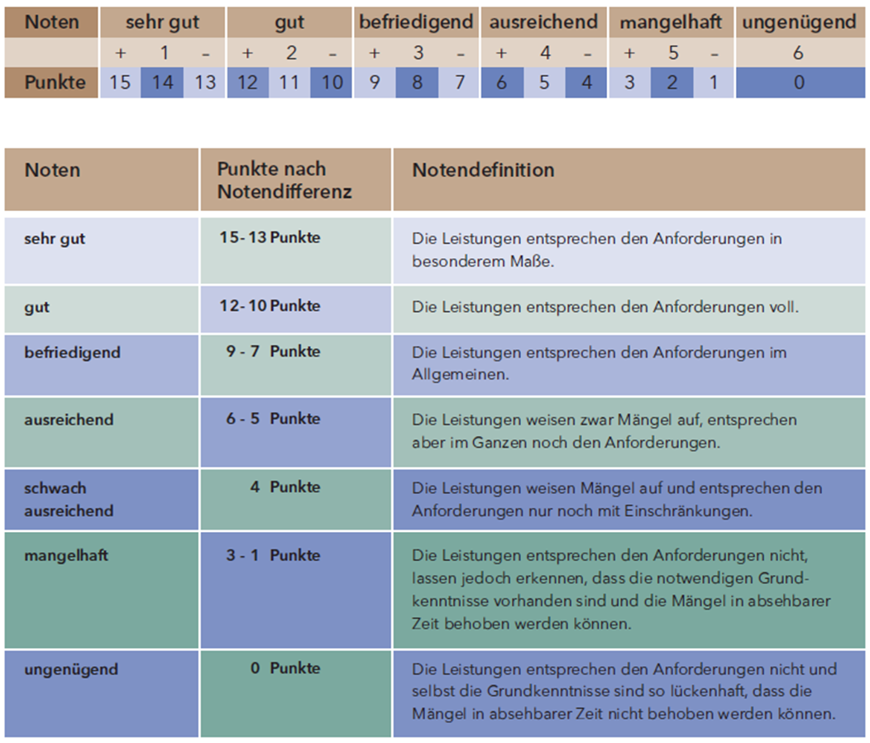
Leistungsbewertung
Die Benotung erfolgt nach dem Punktesystem
05 Punkte sind notwendig, damit ein Kurs erfolgreich absolviert ist
ein Kurs mit 00 Punkten kann nicht gewertet werden
Wichtig: mündliche Beteiligung im Unterricht („mindestens so
bedeutsam“ wie Klausuren)

Slide 6
Zulassung zur Q-Phase
alle Kurse mindestens 05 Punkte
jedes Fach unter 05 Punkte kann nur mit 1 Fach mit 10 oder 2 Fächern mit 07 Punkten ausgeglichen werden
(aber: Deutsch, Mathematik und Fremdsprachen nur untereinander)
Nichtzulassung bei:
- einem Fach mit 00 Punkten
- 2 Fächer aus D, M u. FS unter 05 Punkten
- 3 und mehr Fächer unter 05 Punkte

Slide 7
Fehlzeiten
Beachten: „Vereinbarung über die Teilnahme am Unterricht“
Absenzen ab dem 1. Tag bis 8.00 Uhr im Sekretariat melden!
Nach 3 Tagen muss eine schriftliche Entschuldigung erfolgen bzw. eine ärztliche Bescheinigung vorgelegt werden.
Bei Versäumnis einer Klausur ist immer ein Attest vorzulegen!
Bei häufigen Fehlzeiten kann die Klassenkonferenz eine ärztliche Bescheinigungspflicht festlegen!
Häufige Fehlzeiten führen zu einer negativen Notenentwicklung (fehlende Kontinuität der mündlichen Mitarbeit).

Slide 8
Bei Rückfragen wenden Sie sich bitte an die
Klassenlehrkraft oder an die Schulleitung.
Eine Informationsveranstaltung zur Q-Phase
wird es zum Halbjahreswechsel geben!
Ihrem Kind wünschen wir eine erfolgreiche
Schullaufbahn an unserer Schule!

